Slide 1
보스 스킬 애니메이션 로직
추가 동작
광폭화
스킬
생성
비전투
데미지 동작
대기
이동
트라우마 절규
왜곡 난타
기억 붕괴
절망 포효
대기
이동
피격
강피격
브레이크
스턴
정신 붕괴
인간성 동요
기억 플래시백
전투
대기
이동
측면 이동
돌진
기본 공격
스킬
추가 동작
연출
기본 공격 1
기본 공격 2
연속 공격
손 뻗기
균열
기억 점멸
환영 소환
도발
페이즈 전환
사망
정화

Slide 2
보스 애니메이션 리스트 – 비전투 / 전투 / 데미지 동작
구분 | 동작 타입 | 컨셉 | 단계
비전투 | 대기 | 냉기 속에 봉인된 듯 정지 상태로 냉기 방출 | (0.4 초) 고개를 숙이며 공중에 부유 | (Loop) 냉기 방출 및 손끝 미세 흔들림 | (0.4 초) 자세를 풀며 다음 상태 전환
 | 이동 | 천천히 전투 전 공간을 부유하며 배회 | (0.3 초) 상체를 기울여 이동 자세 진입 | (Loop) 저속 부유 이동 | (0.3 초) 정지 자세 복귀
전투 | 대기 | 플레이어를 응시하며 위협 자세 유지 | (0.4 초) 플레이어를 향해 몸을 틀어 전투 자세 진입 | (Loop) 위협 자세 및 냉기 강화 | (0.4 초) 다음 행동 준비
 | 이동 | 플레이어 추적 부유 이동 | (0.2 초) 상체를 앞으로 기울임 | (Loop) 빠른 부유 이동 | (0.2 초) 정지 자세 복귀
 | 측면 이동 | 좌/우 회피 이동 | [선행] (0.2 초) 몸을 압축하며 왜곡 에너지 응축 | [진행 중] (0.4 초) 전방으로 고속 돌진 | [후행] (0.2 초) 잔상 해제 후 빈틈 노출
 | 돌진 | 공간 왜곡 돌진 | (0.1 초) 충격 수신 | (0.2 초) 상체가 뒤로 흔들림 | (0.2 초) 자세 복귀
데미지 동작 | 피격 | 약 피격 반응 | (0.1 초) 충격 수신 | (0.2 초) 상체가 뒤로 흔들림 | (0.2 초) 자세 복귀
 | 강피격 | 강 피격 반응 | (0.2 초) 큰 충격 수신 | (0.4 초) 몸 전체가 뒤틀림 | (0.4 초) 균형 회복

Slide 3
보스 애니메이션 리스트 – 데미지 추가 동작 / 기본 공격 / 추가 동작
구분 | 동작 타입 | 컨셉 | 단계
데미지 추가 동작 | 스턴 | 강한 충격 / 브레이크 누적 시 무력화 | (0.3 초) 균형 붕괴 |  | (Loop) 비틀거리며 무방비 |  |  | (0.5 초) 자세 복귀
 | 정신 붕괴 | 공감 타격 적중 시 정신적 혼란 | (0.4 초) 머리를 감싸쥠 |  | (1.2 초) 비명 및 몸부림 |  |  | (0.5 초) 자세 회복
 | 인간성 동요 | 정화 계열 공격 적중 시 인간성 반응 | (0.4 초) 인간 형상 플래시 |  | (0.8 초) 멍한 정지 |  |  | (0.4 초) 분노 복귀
 | 기억 플래시백 | 특정 패턴 파훼 시 과거 기억 자극 | (0.5 초) 동공 확장 |  | (1.0 초) 주변 응시 정지 |  |  | (0.5 초) 광폭 복귀
기본 공격 | 기본 공격 1 | 한 손 전방 참격 | [선행] (0.3 초) 팔을 뒤로 젖혀 공격 준비 |  | [진행 중] (0.4 초) 전방 참격 판정 발생 |  |  | [후행] (0.4 초) 자세 복귀 및 빈틈 노출
 | 기본 공격 2 | 반대 손 내려치기 | [선행] (0.4 초) 반대팔을 들어올림 |  | [진행 중] (0.4 초) 내려치기 판정 발생 |  |  | [후행] (0.5 초) 자세 복귀
 | 연속 공격 | 광란의 난타 콤보 | [준비] (0.3 초) 양 팔을 비틀며 힘 축적 | [진행 1] (0.3 초) 좌측 타격 |  | [진행 2] (0.3 초) 우측 타격 | [완료] (0.5 초) 양손 강타 |  | [회수] (1.0 초) 큰 경직 발생
추가 동작 | 도발 | 플레이어를 향한 조롱 | [선행] (0.4 초) 고개를 숙이며 시선 고정 |  | [진행 중] (1.0 초) 손짓하며 도발 |  |  | [후행] (0.4 초) 전투 자세 복귀

Slide 4
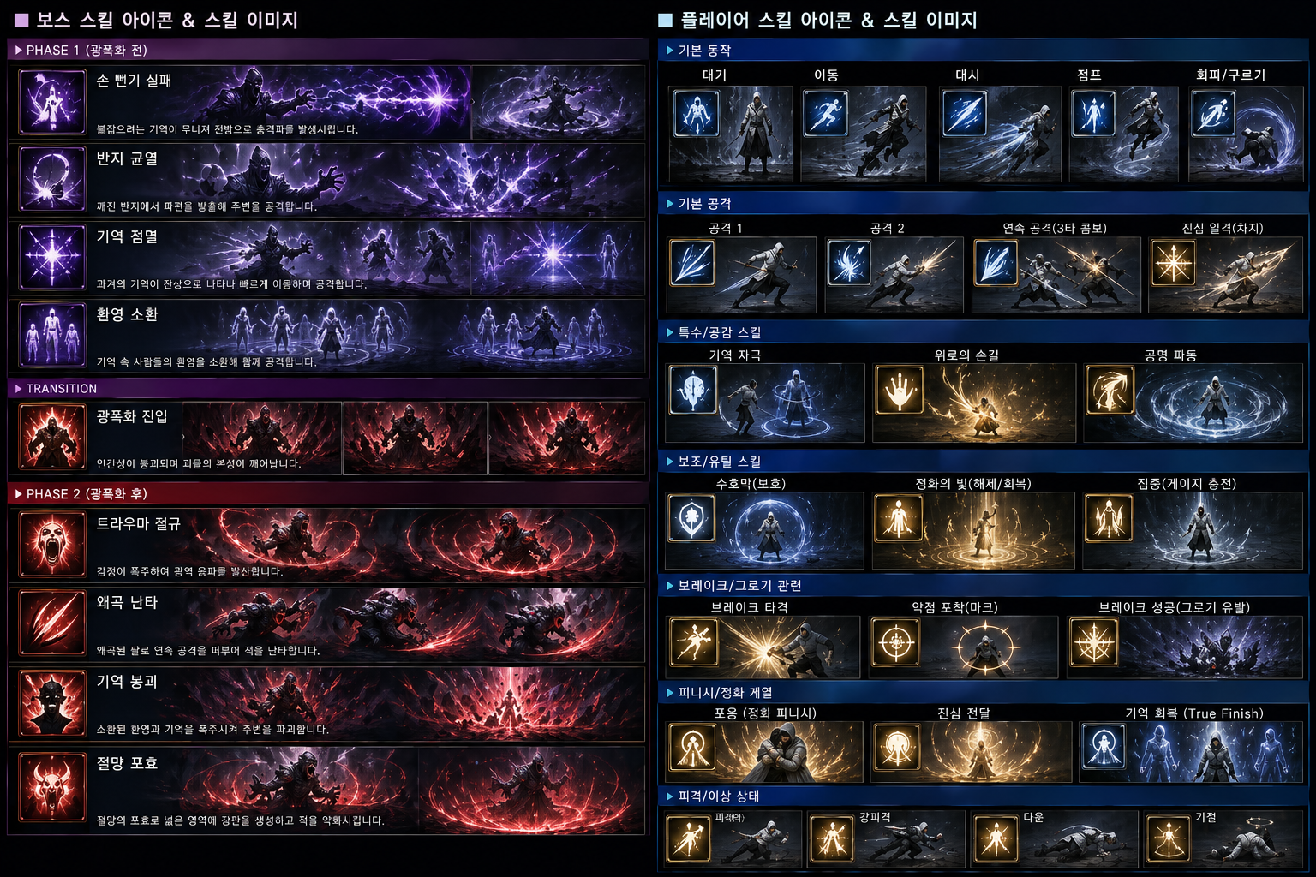
보스 애니메이션 리스트 – 스킬 동작
구분 | 동작 타입 | 컨셉 | 단계
페이즈 1 스킬 | 손 뻗기 | 충격파 발생 | [준비] (0.5 초) 손을 천천히 뻗음 | [진행 1] (0.4 초) 허공 포착 시도 | [진행 2] (0.4 초) 팔 떨림 및 불안정화 | [완료] (0.4 초) 폭발 발생 | [회수] (0.5 초) 허탈 경직
 | 균열 | 파편 광역기 | [준비] (0.4 초) 손을 움켜쥠 | [진행 1] (0.4 초) 반지 패턴 균열 발생 | [진행 2] (0.5 초) 에너지 집중 | [완료] (0.5 초) 균열 파편 폭발 | [회수] (0.5 초) 손 떨림
 | 잔상 참격 | 잔상을 남기며 순간이동 후 기습 | [준비] (0.4 초) 머리를 움켜쥐며 신체 왜곡 | [진행 1] (0.3 초) 현재 위치에 잔상 생성 | [진행 2] (0.4 초) 본체 소멸 후 순간 이동 | [완료] (0.4 초) 재등장 후 측면 참격 | [회수] (0.5 초) 착지 및 자세 복귀
 | 환영 소환 | 기억 환영체 소환 | [준비] (0.5 초) 양 팔을 벌림 | [진행 1] (0.7 초) 공간 왜곡 | [진행 2] (0.8 초) 환영 생성 | [완료] (0.7 초) 소환 완료 | [회수] (0.5 초) 지휘 자세 유지
페이즈 2 스킬 (광폭화) | 트라우마 절규 | 감정 폭주로 전방/광역 음파를 방출 | [준비] (0.6 초) 몸을 움츠리며 에너지 응축 | [진행 1] (0.4 초) 고개를 젖혀 포효 준비 | [진행 2] (0.7 초) 절규 발산 | [완료] (0.7 초) 음파 확산 | [회수] (0.6 초) 탈진하며 자세 붕괴
 | 기억 왜곡 | 트라우마 환영을 재현해 플레이어를 끌어들임 | [준비] (0.4 초) 머리를 감싸쥐며 공간 왜곡 | [진행 1] (0.3 초) 암전 및 교실 환영 생성 | [진행 2] (0.3 초) 트라우마 기억 재현 | [완료] (0.5 초) 플레이어 개입 시 왜곡 발생 | [회수] (0.8 초) 크게 휘청임
 | 기억 붕괴 | 왜곡된 기억 에너지를 압축 후 광역 폭발 | [준비] (0.6 초) 양손을 머리로 끌어당김 | [진행 1] (0.6 초) 주변 환영 불안정화 | [진행 2] (0.8 초) 기억 붕괴 에너지 집중 | [완료] (0.7 초) 광역 폭발 | [회수] (0.5 초) 비틀거리며 정지
 | 절망 포효 | 절망의 포효로 광역 디버프/장판 생성 | [준비] (0.7 초) 몸 크게 젖히며 숨 들이마심 | [진행 1] (0.5 초) 흉부/입 발광 | [진행 2] (0.8 초) 포효 발산 | [완료] (0.8 초) 장판/디버프 생성 | [회수] (0.6 초) 포효 종료 후 경직

Slide 5
보스 애니메이션 리스트 – 데미지 추가 동작 / 연출 동작
구분 | 동작 타입 | 컨셉 | 단계
데미지 추가 동작 | 광폭화 | 분노 상태 진입 | [준비] (0.5 초) 몸이 떨리기 시작 | [진행 1] (0.6 초) 균열 발광 |  | [진행 2] (0.6 초) 냉기 분출 | [완료] (0.7 초) 포효 |  | [회수] (0.6 초) 강화 상태 진입
 | 기절 진입 | 무력화 상태 돌입 | [준비] (0.4 초) 균형 붕괴 | [진행 1] (0.5 초) 무릎 꿇기 |  | [진행 2] (0.8 초) 손 뻗기 | [완료] (1.5 초) 약점 노출 |  | [회수] (0.8 초) 기절 유지 진입
광폭화 후 전투 | 광폭 대기 | 광폭화 이후 강화 전투 자세 | (0.4 초) 몸을 낮추며 포효 |  | (Loop) 거친 호흡 및 냉기 분출 |  |  | (0.4 초) 다음 행동 준비
 | 광폭 이동 | 광폭화 이후 공격적 이동 | (0.2 초) 몸을 크게 기울임 |  | (Loop) 빠른 부유 이동 |  |  | (0.2 초) 자세 복귀
연출 동작 | 페이즈 전환 | 인간 형상 왜곡 변이 | [준비] (1.0 초) 인간 형상 투영 | [진행 1] (1.2 초) 신체 균열 |  | [진행 2] (1.5 초) 왜곡 변이 | [완료] (1.3 초) 광폭화 및 포효 |  | [회수] (1.0초) 신규 페이즈 진입
 | 사망 | 육체 붕괴 | [준비] (0.8 초) 비틀거리며 중심 상실 | [진행 1] (1.0 초) 균열 확산 |  | [진행 2] (1.2 초) 육체 붕괴 | [완료] (1.0 초) 잔해화 |  | [회수] (1.0 초) 완전 소멸
 | 정화 | 인간성 회복 후 소멸 | [준비] (1.0 초) 경계하며 뒷걸음 | [진행 1] (1.5 초) 포옹 수용 |  | [진행 2] (2.0 초) 인간 형상 복귀 | [완료] (1.5 초) 미소 |  | [회수] (1.0 초) 서서히 소멸

